Slide 1
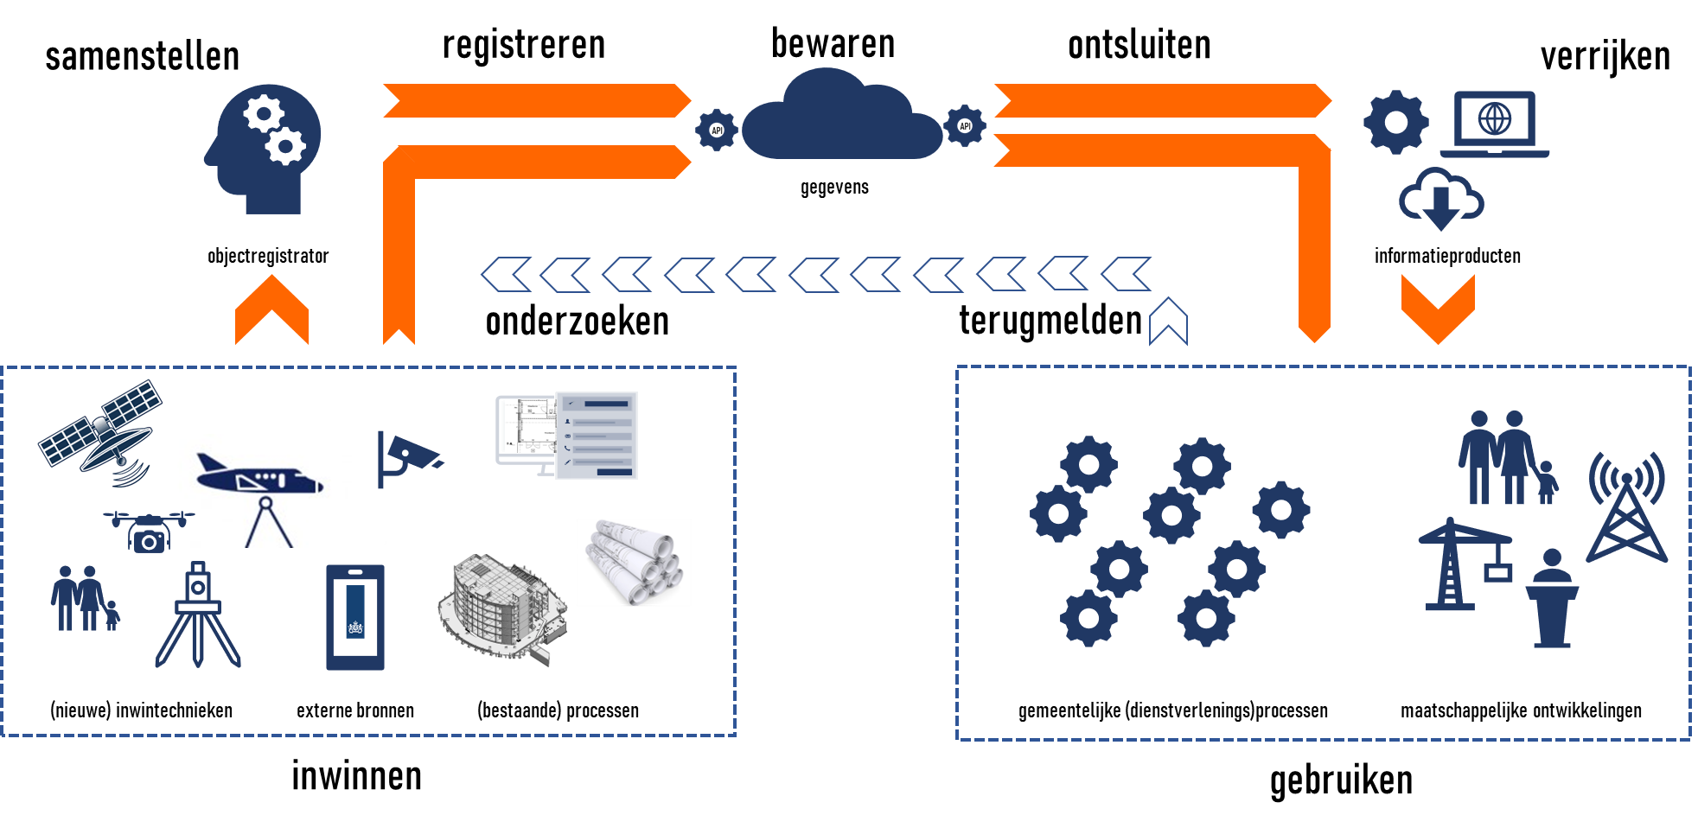

Slide 2
Inwinnen
Samenstellen
Registreren
Bewaren
Ontsluiten
Gebruiken
Verrijken
Onderzoeken
Terugmelden

Slide 3
Inwinnen
Samen-stellen
Registreren
Bewaren
Ontsluiten
Gebruiken
Verrijken
Onderzoeken
Terugmelden
Beheer van objectgegevens (Uitvoering)
Afname van objectgegevens (Uitvoering)
Eigen voorzieningen van bronhouders voor inwinnen, samenstellen, meten kwaliteit eigen objectgegevens
Eigen voorzieningen voor behandeling terugmeldingen als zaak
Eigen voorzieningen van afnemers voor (specifiek) verrijken, gebruiken, terugmelden, raadplegen (eigen viewer), kwaliteitsdashboard e.d.
Ondersteuning voor bronhouders en afnemers
Meta-
gegevensbeheer
Inzicht in
kwaliteit
Platform-
beheer

Slide 4
Inwinnen
Samen-stellen
Registreren
Bewaren
Ontsluiten
Gebruiken
Verrijken
Onderzoeken
Terugmelden
Beheer van objectgegevens (Uitvoering)
Afname van objectgegevens (Uitvoering)
Toegang
Registratie
Opslag
Afgeleide opslag
Afname
Toegang
Eigen voorzieningen van bronhouders voor inwinnen, samenstellen, meten kwaliteit eigen objectgegevens
Eigen voorzieningen voor behandeling terugmeldingen als zaak
Eigen voorzieningen van afnemers voor (specifiek) verrijken, gebruiken, terugmelden, raadplegen (eigen viewer), kwaliteitsdashboard e.d.
Notificeren
Terugmelding

Slide 5

Inwinnen
Samen-stellen
Registreren
Bewaren
Ontsluiten
Gebruiken
Verrijken
Onderzoeken
Terugmelden
Beheer van objectgegevens (Uitvoering)
Afname van objectgegevens (Uitvoering)
Toegang
Registratie
Opslag
Afgeleide opslag
Afname
Toegang
Raadplegen
Specifieke infodienst
Wijzigen
Afnemen
Notificeren
Terugmelding
Terugmelden
Eigen voorzieningen van bronhouders voor inwinnen, samenstellen, meten kwaliteit eigen objectgegevens
Eigen voorzieningen voor behandeling terugmeldingen als zaak
Eigen voorzieningen van afnemers voor (specifiek) verrijken, gebruiken, terugmelden, raadplegen (eigen viewer), kwaliteitsdashboard e.d.

Slide 6
Inwinnen
Samen-stellen
Registreren
Bewaren
Ontsluiten
Gebruiken
Verrijken
Onderzoeken
Terugmelden
Beheer van objectgegevens (Uitvoering)
Afname van objectgegevens (Uitvoering)
Toegang
Registratie
Opslag
Afgeleide opslag
Afname
Toegang
Eigen voorzieningen van bronhouders voor inwinnen, samenstellen, meten kwaliteit eigen objectgegevens
Eigen voorzieningen voor behandeling terugmeldingen als zaak
Eigen voorzieningen van afnemers voor (specifiek) verrijken, gebruiken, terugmelden, raadplegen (eigen viewer), kwaliteitsdashboard e.d.
Notificeren
Terugmelding
Ondersteuning voor bronhouders en afnemers
Toegang
Beheren toegang
Beheren abonnementen
Afhandelen betalingen
Toegang
Kwaliteitsdashboard
Gegevenscatalogus
Dienstencatalogus

Slide 7
Inwinnen
Samen-stellen
Registreren
Bewaren
Ontsluiten
Gebruiken
Verrijken
Onderzoeken
Terugmelden
Beheer van objectgegevens (Uitvoering)
Afname van objectgegevens (Uitvoering)
Toegang
Registratie
Opslag
Afgeleide opslag
Afname
Toegang
Raadplegen
Specifieke infodienst
Notificeren
Terugmelding
Wijzigen
Afnemen
Terugmelden
Vinden
Ondersteuning voor bronhouders en afnemers
Vinden
Toegang
Beheren toegang
Beheren abonnementen
Afhandelen betalingen
Toegang
Kwaliteitsdashboard
Kwaliteitsdashboard
Kwaliteitsdashboard
Gegevenscatalogus
Dienstencatalogus
Eigen voorzieningen van bronhouders voor inwinnen, samenstellen, meten kwaliteit eigen objectgegevens
Eigen voorzieningen voor behandeling terugmeldingen als zaak
Eigen voorzieningen van afnemers voor (specifiek) verrijken, gebruiken, terugmelden, raadplegen (eigen viewer), kwaliteitsdashboard e.d.

Slide 8
Inwinnen
Samen-stellen
Registreren
Bewaren
Ontsluiten
Gebruiken
Verrijken
Onderzoeken
Terugmelden
Beheer van objectgegevens (Uitvoering)
Afname van objectgegevens (Uitvoering)
Toegang
Registratie
Opslag
Afgeleide opslag
Afname
Toegang
Eigen voorzieningen van bronhouders voor inwinnen, samenstellen, meten kwaliteit eigen objectgegevens
Eigen voorzieningen voor behandeling terugmeldingen als zaak
Eigen voorzieningen van afnemers voor (specifiek) verrijken, gebruiken, terugmelden, raadplegen (eigen viewer), kwaliteitsdashboard e.d.
Notificeren
Terugmelding
Ondersteuning voor bronhouders en afnemers
Toegang
Beheren toegang
Beheren abonnementen
Afhandelen betalingen
Toegang
Kwaliteitsdashboard
Gegevenscatalogus
Dienstencatalogus
Meta-
gegevensbeheer
Inzicht in
kwaliteit
Toegang
Toegang
Informatiemodel
Kwaliteitsindicatoren
Kwaliteitsmetingen
Platform-
beheer
Toegang
Autorisatievormen
Abonnementsvormen
Betalingsvormen
Dienstvormen
Metingen

Slide 9
Inwinnen
Samen-stellen
Registreren
Bewaren
Ontsluiten
Gebruiken
Verrijken
Onderzoeken
Terugmelden
Beheer van objectgegevens (Uitvoering)
Afname van objectgegevens (Uitvoering)
Toegang
Registratie
Opslag
Afgeleide opslag
Afname gegevens
Toegang
Eigen voorzieningen van bronhouders voor inwinnen, samenstellen, meten kwaliteit eigen objectgegevens
Eigen voorzieningen voor behandeling terugmeldingen als zaak
e.d.
Authenticeren gebruiker
Beheren gegevens
Bewaren gegevens
Afgeleide opslag tbv
afname
Afnemen gegevens
Authenticeren gebruiker
Eigen voorzieningen van afnemers voor (specifiek) verrijken, gebruiken, terugmelden, raadplegen (eigen viewer), kwaliteitsdashboard e.d.
Autoriseren dienst
Valideren gegevens
Bewaren terugmeldingen
Afnemen infoproducten
Autoriseren dienst
Toestemmen gegevens
Beheren terugmeldingen
Toestemmen gegevens
Betalen
Loggen
Loggen
Notificatie
Terugmelding
Notificeren
Beheren terugmeldingen
Loggen
Loggen
Loggen
Loggen
Loggen
Loggen
Ondersteuning voor bronhouders en afnemers
Toegang
Beheren toegang
Beheren abonnementen
Afhandelen betalingen
Toegang
Authenticeren gebruiker
Beheren autorisaties
Beheren abonnementen
Afhandelen betalingen
Authenticeren gebruiker
Autoriseren dienst
Beheren toestemmingen
Autoriseren dienst
Loggen
Loggen
Loggen
Toestemmen gegevens
Toestemmen gegevens
Kwaliteitsdashboard
Gegevenscatalogus
Dienstencatalogus
Inzien kwaliteits-
waarden
Inzien gegevenscatalogus
Inzien dienstencatalogus
Loggen
Loggen
Meta-
gegevensbeheer
Inzicht in
kwaliteit
Platform-
beheer

Slide 10
Inwinnen
Samen-stellen
Registreren
Bewaren
Ontsluiten
Gebruiken
Verrijken
Onderzoeken
Terugmelden
Beheer van objectgegevens (Uitvoering)
Afname van objectgegevens (Uitvoering)
Toegang
Registratie
Opslag
Afgeleide opslag
Afname gegevens
Toegang
Raadplegen
Authenticeren gebruiker
Beheren gegevens
Bewaren gegevens
Afgeleide opslag tbv
afname
Afnemen gegevens
Authenticeren gebruiker
Autoriseren dienst
Valideren gegevens
Bewaren terugmeldingen
Afnemen infoproducten
Autoriseren dienst
Toestemmen gegevens
Specifieke infodienst
Toestemmen gegevens
Beheren terugmeldingen
Betalen
Wijzigen
Loggen
Loggen
Afnemen
Notificatie
Terugmelding
Notificeren
Beheren terugmeldingen
Loggen
Loggen
Loggen
Loggen
Loggen
Loggen
Terugmelden
Vinden
Ondersteuning voor bronhouders en afnemers
Vinden
Toegang
Beheren toegang
Beheren abonnementen
Afhandelen betalingen
Toegang
Authenticeren gebruiker
Beheren autorisaties
Beheren abonnementen
Afhandelen betalingen
Authenticeren gebruiker
Autoriseren dienst
Beheren toestemmingen
Autoriseren dienst
Kwaliteitsdashboard
Loggen
Loggen
Loggen
Toestemmen gegevens
Kwaliteitsdashboard
Toestemmen gegevens
Kwaliteitsdashboard
Gegevenscatalogus
Dienstencatalogus
Inzien kwaliteits-
waarden
Inzien gegevenscatalogus
Inzien dienstencatalogus
Loggen
Loggen
Eigen voorzieningen van bronhouders voor inwinnen, samenstellen, meten kwaliteit eigen objectgegevens
Eigen voorzieningen voor behandeling terugmeldingen als zaak
Meta-
gegevensbeheer
Inzicht in
kwaliteit
Eigen voorzieningen van afnemers voor (specifiek) verrijken, gebruiken, terugmelden, raadplegen (eigen viewer), kwaliteitsdashboard e.d.
Platform-
beheer

Slide 11
Inwinnen
Samen-stellen
Registreren
Bewaren
Ontsluiten
Gebruiken
Verrijken
Onderzoeken
Terugmelden
Eigen voorzieningen van bronhouders voor inwinnen, samenstellen, meten kwaliteit eigen objectgegevens
Eigen voorzieningen voor behandeling terugmeldingen als zaak
Beheer van objectgegevens (Uitvoering)
Afname van objectgegevens (Uitvoering)
Eigen voorzieningen van afnemers voor (specifiek) verrijken, gebruiken, terugmelden, raadplegen (eigen viewer), kwaliteitsdashboard e.d.
Ondersteuning voor bronhouders en afnemers
Meta-
gegevensbeheer
Inzicht in
kwaliteit
Toegang
Toegang
aaa
aaa
bbb
bbb
Informatiemodel
Kwaliteitsindicatoren
Kwaliteitsmetingen
aaa
aaa
bbb
bbb
Platform-
beheer
Toegang
aaa
bbb
Autorisatievormen
Abonnementsvormen
Betalingsvormen
Dienstvormen
Metingen
aaa
aaa
aaa
aaa
aaa
bbb
bbb
bbb
bbb
bbb

